Slide 1
Material de apoyo Lenguaje 7°Básicos
Programa de Integración Escolar.
Educadora Diferencial; Paulina Albornoz Chávez.

Slide 2
“YO, SIMIO”
(Autor, Sergio Gómez)

Slide 3
Datos de la obra:
Este libro fue escrito por el autor chileno Sergio Gómez.
Fue publicado en el año 2006 por la editorial SM Chile.
Esta compuesto por 132 paginas, divididas en 27 capítulos.

Slide 4
Autor:
Sergio Gómez, nació en Temuco en el año 1962, estudió derecho y literatura en la Universidad de Concepción.
Es uno de los escritores chilenos con más proyección internacional. Actualmente, escribe en diarios y revistas y elabora guiones de cine y de televisión.
Es autor de numerosas obras de ficción narrativas y dramáticas. Recientemente, recibió el premio Lengua de Trapo por su novela La obra literaria de Mario Valdini. Ha escrito dos novelas juveniles: Quique Hache detective y Cuarto A.

Slide 5
Síntesis de la Obra; (escucha y lee con atención)
En esta novela, es un simio quien explora nuestro mundo de bípedos implumes.
Todo cambia cuando una mujer, M., empieza a leerle libros desde el otro lado de los barrotes.
Una acaudalada dama le ofrece trabajo en su mansión, y allí pasa una gran parte de su vida.
Cuando aprende a leer, todo cambia ya definitivamente; la realidad se amplía infinitamente, también, la tristeza; el conocimiento tiene muchas caras.
El simio encontrará hombres y mujeres buenos que le descubrirán el sentido de palabras, como generosidad, amor, valor. Los relatos de sus vidas enriquecen la suya propia.
¿quién soy? Será la dama que le acogió recién huido de su prisión quien le conteste: has sido un buen hombre. Y nosotros podríamos añadir, un buen hombre que ha sabido conquistar su libertad.

Slide 6
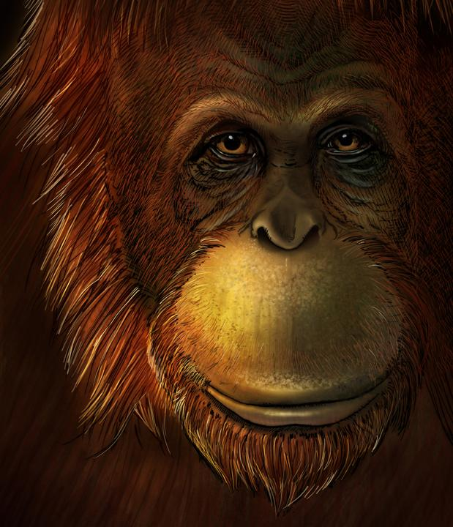
Personajes; (Escucha con atención)
El Simio:
M.
Palmines:

Slide 7
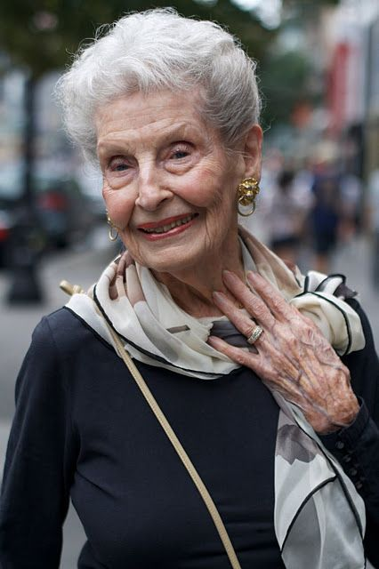
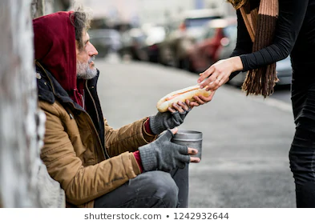
Personajes; (Escucha con atención)
El mendigo:
La Señora Dama:
El Mayordomo:

Slide 8
Nunca he comprendido, hasta el día de hoy, en que estoy más viejo y he vivido muchas cosas, qué lleva a los humanos a compartir tan distintos sentimientos: la solidaridad y el odio, y cómo ambas actitudes sobreviven en la misma especie y con la misma insistencia” (pág. 49).

